Slide 1

Lizenzhinweise
Diese Powerpoint-Präsentation (Titel, Untertitel, Text, etc. – Abweichungen sind gekennzeichnet) steht unter der Lizenz CC BY-SA 4.0 und kann unter deren Bedingungen kostenlos und frei verwendet, verändert und weitergegeben werden. Diese Lizenz gilt nicht für verwendete Logos.
Urheberin im Sinne der Lizenz ist die QUA-LiS NRW.

Slide 2
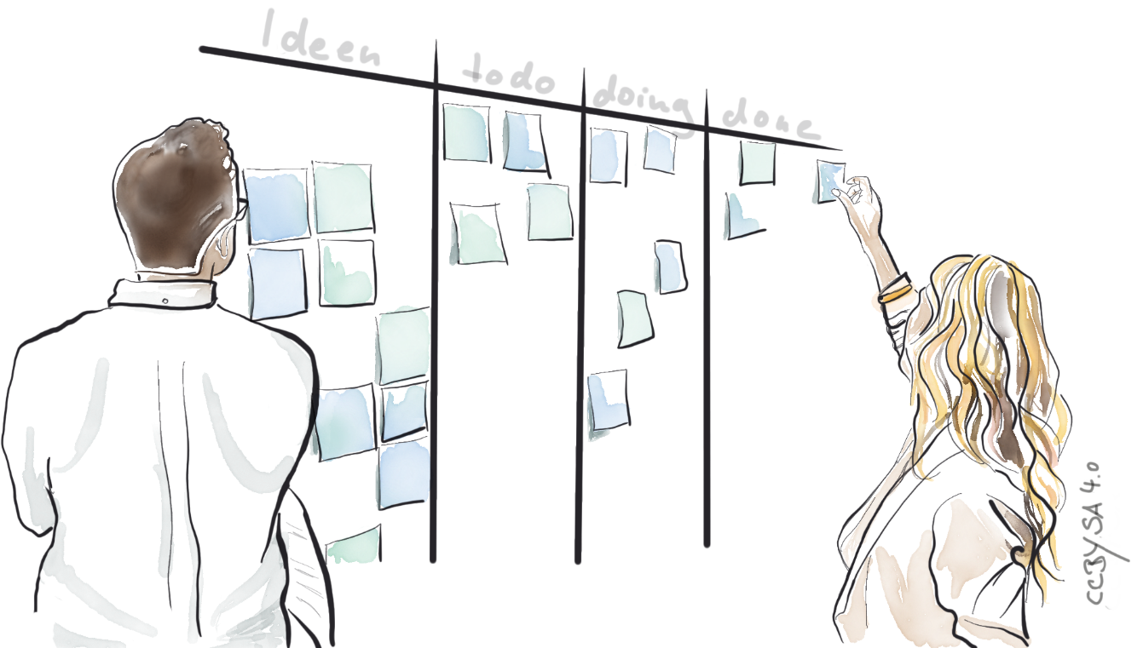
Herausforderungen in der Netzwerkarbeit
agil begegnen
Anregungen für die Nutzung agiler Verfahren bei der
Begleitung von Netzwerken

Slide 3




Hinweise zum Inhalt und Aufbau dieser Präsentation
Innerhalb der Präsentation ermöglichen entsprechende Verlinkungen bei aktivierter Bildschirmpräsentation eine gezielte Auswahl von Bereichen, die für den jeweiligen Kontext relevant sind. So ist es auf der Übersichtsfolie „Wann bieten sich welche agilen Verfahren an?“ (Folie 8) möglich, durch das Anklicken eines Feldes beispielsweise direkt eine bestimmte Methode auszuwählen und die vorherigen Bereiche entsprechend zu überspringen.
Zahlen in den Überschriften geben an, wie viele Folien dem jeweiligen Bereich zugeordnet sind.
Weitere Informationen und Materialien zum Thema sind ebenfalls verlinkt und individuell anwählbar.
Legende:
Umrandete Felder sind anklickbar und führen zu weitergehenden Informationen in dieser Präsentation.
Das Haus führt zur Übersichtsfolie zurück.
Über diese Verlinkung werden weiterführende Materialien erreicht.
Hier geht es zurück zur Ausgangsfolie.

Slide 4

Warum Agilität in der Netzwerkarbeit?
Steigerung von Partizipation und Eigenständigkeit der Beteiligten
→ Motivation, Passgenauigkeit und Nachhaltigkeit
Ausschöpfung vorhandener Kompetenzen
→ Motivation und Qualität
Klarheit von Strukturen und Prozessen
→ Ressourcenschonung und zügige Arbeit
Schnelle und passgenaue Reaktion auf situative und sich wandelnde Herausforderungen im Entwicklungsprozess → Ökonomie, Passgenauigkeit / Bedarfsorientierung, Nachhaltigkeit und Qualität

Slide 5
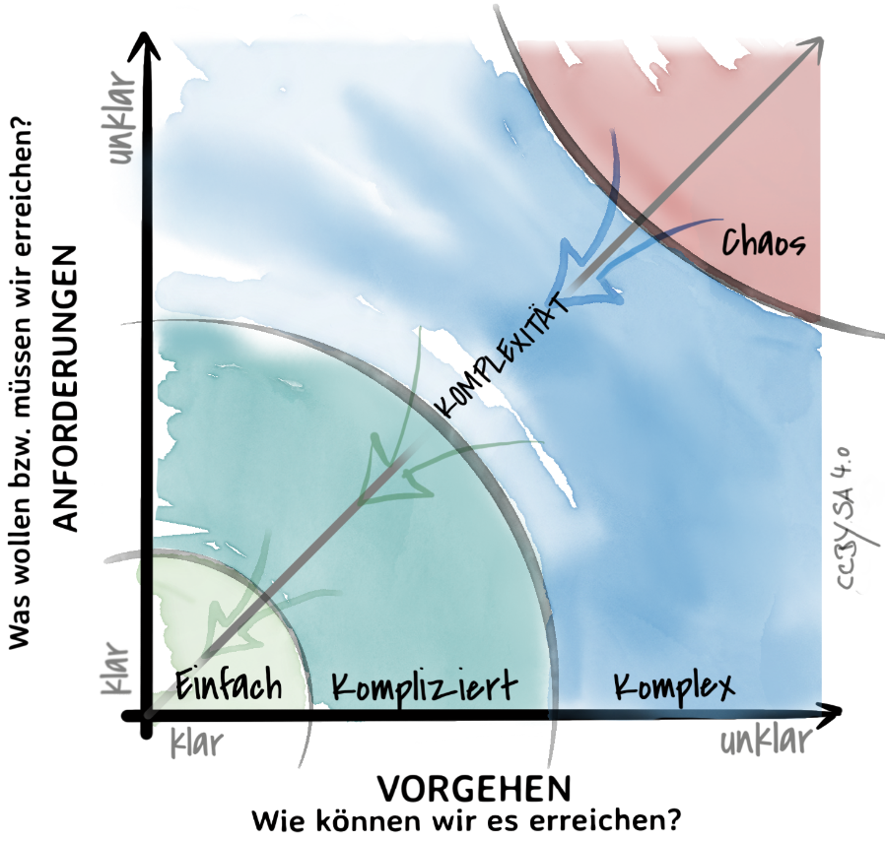

Entscheidungshilfe für den Einsatz agiler Verfahren
Ein Entscheidungshilfe für den sinnvollen Einsatz agiler Verfahren kann der
der zu bewältigenden Herausforderungen sein.
Die Komplexität wird bestimmt durch die Variablen der Konkretheit der Anforderungen und der Klarheit des Vorgehens.
Ein vereinfachtes Modell, um die unterschiedliche Komplexität – von chaotisch bis einfach – bildhaft darzustellen, ist an die sogenannte Stacey-Matrix angelehnt.
Den Komplexitätsbereichen zugeordnete Verfahren können hilfreich sein, um die Unklarheiten bei Anforderungen bzw. Vorgehensweisen zu verringern.

Slide 6
Herausforderungen hoher Komplexität (1/2)
Kompetenzen
Vorleistungen
Ziele
Vorstellungen
Erwartungen
Interessen
Vorerfahrungen
Hohe komplexe Herausforderungen in der Netzwerkarbeit können schon in der Anfangsphase entstehen, zum Beispiel:
uneinheitliche Interessen, Erwartungen, Vorstellungen und Ziele sowie
divergierende Vorleistungen, Kompetenzen und Vorerfahrungen
der teilnehmenden Schulen bzw. ihrer Vertretungen
Die Voraussetzungen und Vorstellungen im Netzwerk sind vermutlich sehr heterogen, oft unstrukturiert und wenig klar.

Slide 7
Herausforderungen mittlerer Komplexität (2/2)
Exemplarische Herausforderungen mittlerer Komplexität bei der Planung, Organisation und Moderation der Netzwerktreffen:
Mitten im Projekt ändern sich bei den Netzwerkmoderierenden oder im Projektteam / in der Einzelschule die Rahmenbedingungen (Personalwechsel, Ressourcenveränderungen, ...).
Stakeholder sind nicht (mehr) an Bord / Innerhalb der Schule wird das Projekt nicht angemessen unterstützt.
Netzwerkschulen verlieren ihr Ziel aus den Augen oder „verzetteln“ sich.
Netzwerkschulen können sich intern nicht auf den ‚richtigen‘ Weg zum Ziel einigen.

Slide 8
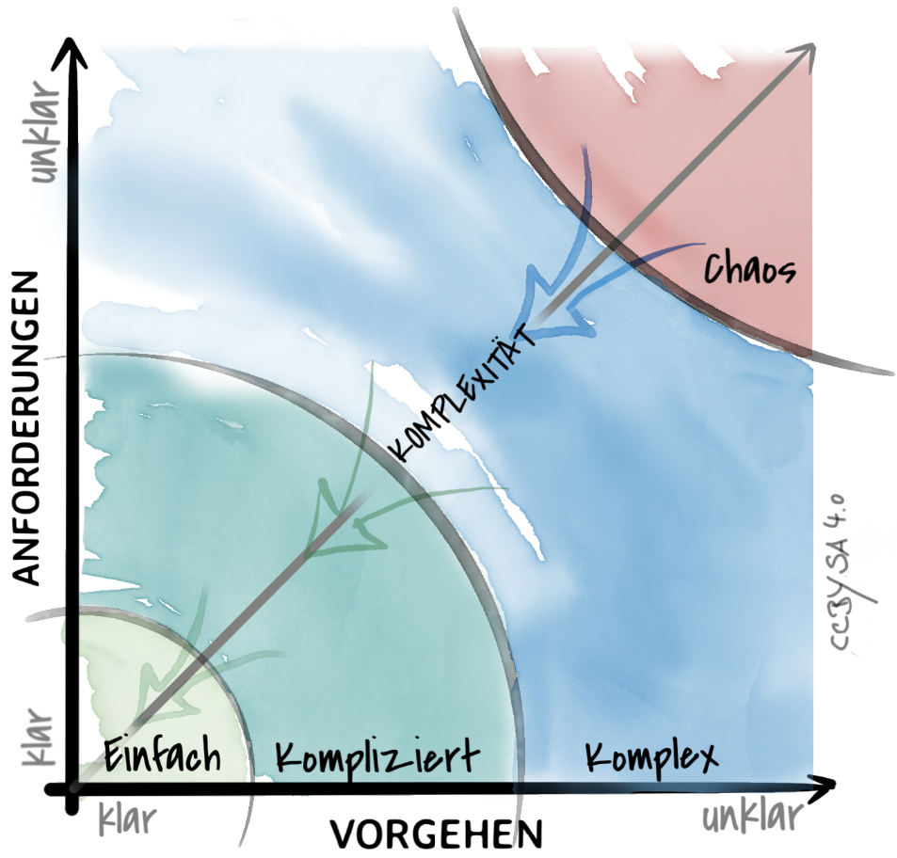




Wann bieten sich welche agilen Verfahren an?

Slide 9
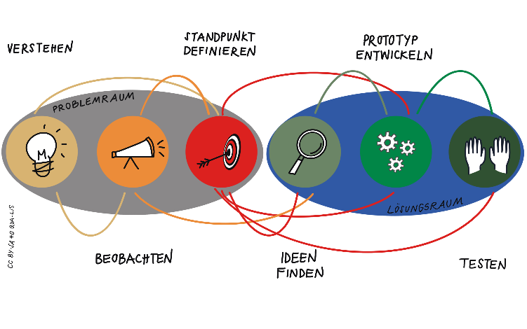
Hohe komplexe Herausforderungen: Design Thinking (1/3)
„Design Thinking“ als systematischer Ansatz kann helfen,
sich auf Ziele, Themen, Verfahren zu einigen (Was genau soll wie entwickelt werden?) und
gemeinsame Kommunikations- und Arbeitsformen zu vereinbaren (z. B. positive Fehlerkultur und Empathie, Formen konstruktiver Zusammenarbeit und Unterstützung).
Dies kann sowohl die gemeinsame Arbeit im Netzwerk fördern als auch die spezifischen, standortdefinierten Bedingungen für die Entwicklungsarbeit der Einzelschulen konstruktiv strukturieren.

Slide 10
Hohe komplexe Herausforderungen: Design Thinking (2/3)
Die sechs Phasen des Design Thinking als iterativer Prozess – exemplarisch bezogen auf die Netzwerkarbeit:
1. Verstehen: Erfahren, dass im Netzwerk unterschiedlichste Voraussetzungen, Rahmenbedingungen, Bedarfe und Vorstellungen vorherrschen
Welche Ausgangssituation liegt jeweils vor? Welche Visionen und Ziele haben die Schulen?
2. Beobachten: Klären der konkreten Bedürfnisse der teilnehmenden Personen sowie ihrer Kommunikations- und Arbeitsstrukturen
Wie kommunizieren die Teilnehmenden? Welche etablierten Arbeitsstrukturen und spezifischen Vorgehensweisen bei gemeinsamer Arbeit liegen vor?
3. Standpunkt definieren: Festlegen des Schulentwicklungsprozesses und der zu entwickelnden Lösungen - abgeleitet aus den ersten beiden Schritten
Was sind mögliche Meilensteine im Prozess? Welche (SMARTen) Ziele und gemeinsamen Arbeitsformen werden angestrebt?

Slide 11
Hohe komplexe Herausforderungen: Design Thinking (3/3)
Die sechs Phasen des Design Thinking als iterativer Prozess – exemplarisch bezogen auf die Netzwerkarbeit:
4. Ideen finden: Kreatives Entwickeln und Sammeln von Ideen und kriteriengeleiteten Lösungsansätzen (z. B. zur Umsetzbarkeit oder Effizienz)
Welche Ideen gibt es im Netzwerk und außerhalb? Welche Rahmenvorgaben können wir schon einschätzen? Welche Unterstützung brauchen wir von wem?
5. Prototyp entwickeln: Ausarbeiten der Ideen im Sinne eines ersten Modells der gemeinsamen Arbeit im Netzwerk oder in der Schule
Welches (Qualitäts-)Verständnis liegt den Ideen zugrunde und welche Vorstellungen verbinden sich mit dem Ergebnis (z.B. Festlegung in einer Kooperationsvereinbarung)?
6. Testen: Iterativ ausgerichtete Evaluation der Arbeit in den Netzwerken oder Schulen, Einarbeiten der Erkenntnisse und Dokumentieren des Prozesses
Welche Zielgruppen sind in die Evaluation einzubeziehen? Wie können die Erkenntnisse nachhaltig in die weitere Entwicklungsarbeit im Netzwerk und in der Schule verankert werden?

Slide 12
Hohe komplexe Herausforderungen: Die Effectuation-Methode (1/2)
„Effectuation ist eine Logik des Denkens, Entscheidens und Handelns, die sich nicht an einem Ziel, sondern an den eigenen Mitteln orientiert. […] Die Effectuation-Logik ermöglicht es, in schwer einschätzbaren Situationen schneller raus aus dem Denken und Mutmaßen und rasch ins Handeln und Erfahren zu kommen.“ (DKJS, 2022)
In der komplexen offenen Ausgangssituation der Netzwerkarbeit kann dieser Ansatz der Orientierung an den Ressourcen und am Machbaren den Start in eine konstruktive und zielorientierte gemeinsame Arbeit erleichtern und Gelassenheit gegenüber erwarteten Unsicherheiten und Widerständen
vermitteln.
„Mit dem Effectuation-Ansatz können Schulentwicklungsprozesse agil und situativ gestaltet werden. Das bedeutet aber nicht, das klassische Projektmanagement mit seiner kausalen Logik gänzlich zu ersetzen. Vielmehr kommt es darauf an, die Denkansätze gut miteinander zu kombinieren.
Effectuation kann am besten dann genutzt werden, wenn eine Situation noch sehr offen ist und noch keine genauen Ziele definiert werden können. Wenn das Vorhaben im Verlauf der Arbeit klare Konturen annimmt und Ziele konkreter werden, ist es sinnvoll, von der Effectuation-Logik wieder in die zielorientierte Planung zu wechseln.“ (DKJS, 2022)
Notes:
Quelle:
Deutsche Kinder- und Jugendstiftung (2022). Die Effectuation-Methode als Handlungsansatz. Onlineportal für die Schulaufsicht. Verfügbar unter https://www.schulaufsicht.de/steuerung/fuehrungshandeln/die-effectuation-methode-als-handlungsansatz#:~:text=Effectuation%20ist%20eine%20Logik%20des,Ergebnissen%20der%20globalen%20Entrepreneurship%2D%20Forschung [29.08.2023].

Slide 13
Hohe komplexe Herausforderungen: Die Effectuation-Methode (2/2)
Bei diesen Herausforderungen kann die Beantwortung der folgenden Fragen – zugeordnet zu den vier zugrundeliegenden Prinzipien – einen handlungsleitenden Prozess darstellen:
„1. Prinzip der Mittelorientierung
Welche Ergebnisse lassen sich mit den gegebenen Ressourcen erreichen?
2. Prinzip des leistbaren Verlustes
Was sind wir bereit einzusetzen und möglicherweise zu verlieren?
3. Prinzip der Partnerschaften und Vereinbarungen
Wer könnte Interesse an einer Mitarbeit haben und was lässt sich zusammen Neues schaffen?
4. Prinzip der Umstände und Zufälle
Wie können wir mit Unerwartetem umgehen und aus Zufällen Chancen machen?“
(DKJS, 2022)
Notes:
Quelle:
Deutsche Kinder- und Jugendstiftung (2022). Die Effectuation-Methode als Handlungsansatz. Onlineportal für die Schulaufsicht. Verfügbar unter https://www.schulaufsicht.de/steuerung/fuehrungshandeln/die-effectuation-methode-als-handlungsansatz#:~:text=Effectuation%20ist%20eine%20Logik%20des,Ergebnissen%20der%20globalen%20Entrepreneurship%2D%20Forschung [29.08.2023].

Slide 14
Herausforderungen mittlerer Komplexität: Elemente agiler Verfahren (1/1)
Folgende Elemente aus dem Kontext der agilen Vorgehensweise SCRUM können die Netzwerkarbeit unterstützen:
„Daily Scrum“ holt alle Teilnehmenden bei jedem Netzwerktreffen wieder ins Boot und bietet die Grundlage für ein konstruktives Feedback (Critical friends).
Sprintplanungen in den Schulteams ermöglichen im iterativen Prozess überschaubare, angepasste und individualisierte Arbeitspakete und strukturieren so die Arbeit in der Zeit zwischen den Netzwerktreffen.
Rückkopplungen mit den „Product Ownern“ (spezifischer Personenkreis der Schule, für die das Entwicklungsvorhaben gestaltet wird, und ggf. die Projektverantwortlichen, die die Ressourcen zur Verfügung stellen und übergeordnete Ziele vorgeben) geben im Arbeitsprozess Feedback und vermitteln Sicherheit über den „richtigen“ Weg.
Die Teams identifizieren in ihren Sprintplanungen notwendige Bedarfe, Ressourcen, Materialien für die Weiterarbeit und geben diese an die „Scrum Master“ (Netzwerkmoderierende) weiter.
Zum Nachlesen: Schwaber, K. & Sutherland, J. (2020). Der Scrum Guide. Der gültige Leitfaden für Scrum: Die Spielregeln. Deutsche Ausgabe, Version 3.5. Verfügbar unter https://scrumguides.org/docs/scrumguide/v2020/2020-Scrum-Guide-German.pdf [29.08.2023].
Notes:
Zum Weiterlesen:
Schwaber, K. & Sutherland, J. (2020). Der Scrum Guide. Der gültige Leitfaden für Scrum: Die
Spielregeln. Deutsche Ausgabe, Version 3.5. Verfügbar unter https://scrumguides.org/docs/scrumguide/v2020/2020-Scrum-Guide-German.pdf [29.08.2023].

Slide 15
Herausforderungen mittlerer Komplexität: Elemente agiler Verfahren (1/1)
Abhängig vom Grad der „mittleren Komplexität“ – und von den Vorlieben der Beteiligten – muss nicht das Gesamtverfahren Scrum Anwendung finden.
Es können je nach Anforderungssituation auch einzelne agile Teilverfahren sinnvoll in die Netzwerkarbeit integriert werden. Es kann nützlich sein, unklare Herausforderungen in überschaubare Teilaufgaben mit geringerer Komplexität zu zerlegen und sie dadurch bearbeitbar zu machen.
Durch den Einsatz zum Beispiel eines „Kanban-Boards“ werden
→ Vorgehen und Zwischenergebnisse kleinschrittig dokumentiert,
→ Begleitmaterialien innerhalb eines digitalen Boards verlinkt und schließlich
→ Transferprozesse innerhalb und außerhalb der Schule maßgeblich unterstützt.
Kanban-Board
Notes:
Zum Weiterlesen: https://de.wikipedia.org/wiki/Kanban-Board

